Slide 1
中国制动盘行业市场调研咨询案例
上游供应+下游客户+废品率+产能设备+铸造成本+供应商名单
国内的高速动车领域在早期长期被外资企业垄断，近年来经过戚墅堰所、北京纵横、四方所等的深入研究及快速发展做出的卓越贡献，高速动车领域的国产化程度越来越高，制动盘的铸造工艺也越来越精湛。除传统的生产研究企业外，许多交通领域的企业也纷纷开始进驻该领域。
委托方是世界领先的轨道车辆和商用车辆制动系统的制造商。2017年，集团的营业额达62.4亿欧元，在全球拥有约 28,000 名员工。此次尚普咨询受委托对国内高速动车用铸钢制动盘生产企业进行信息调研，深入掌握当前企业名单、各竞争企业的铸造产能、工艺技术、上游供应商及下游主要客户等。
目标企业名单
企业产能情况（设备能力、熔炼设备类型、设备自动化程度、砂箱高度、生产地理位置、认证信息）
铸造成本情况（铸造原材料、出水率、废品率、造型辅料、造型工艺、检验设备、检验要求、热处理工艺）
上下游情况（供应商名单、客户名单）

Slide 2
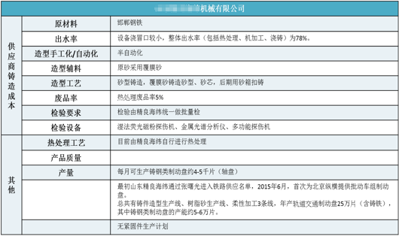
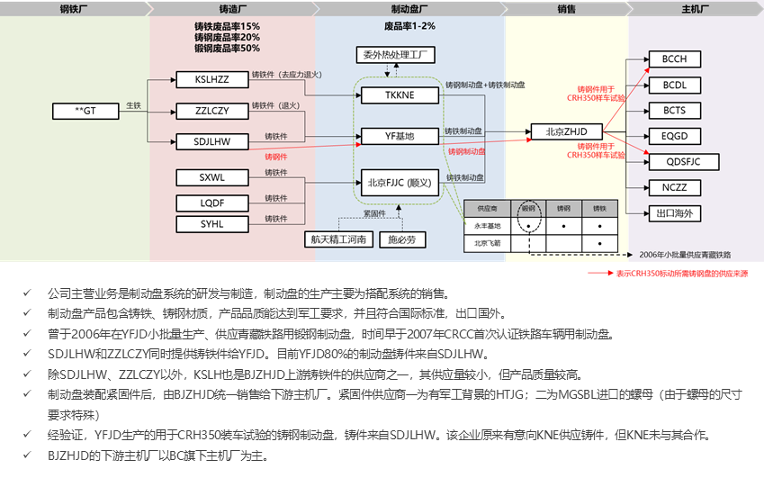
某制动盘厂——供应关系
其他竞争企业信息
株洲HD科技有限公司：
目前国内铸造厂商使用的熔炉设备多为感应炉，冲天炉由于环评等原因已基本被淘汰。
曾为株洲LC提供过一台熔炼炉。
株洲LC原材料均由其集团旗下的各汽车制造厂商提供。
中国铸造协会：
目前国内小型的铸造厂商主要使用的熔炉设备为感应炉，而大型铸造企业多使用电渣炉和电弧炉。
飞机用铸钢制动盘是由无锡一家国产厂商提供。
南京中车PZHT制动设备有限公司：
目前主要负责制动系统的集成，仅进行装配工作，并不参与生产。
郑州HT机械有限公司：
具备铸钢能力，但因进入门槛较高等原因，仍没有高铁方面业务。
目前铸钢类产品主要做客车制动盘，且产品多为出口。
曾有意向与铁科KNE合作，但最终并未实现合作。
LHZZ工业(昆山)有限公司：
目前仍以铸铁为主，无铸钢能力，且尚未参与到任何高铁项目中。
重庆KR的高铁动车用铸钢制动盘产品仍处于研发阶段，其主要原因是研发中铸钢配方、铸造工艺等仍存在缺陷无法解决，面向型号为CRH380B/BL、CR400BF。
制动系统主要应用于轻轨、地铁，目前动车领域仅有两款齿轮箱应用。
其上游铸造厂共2家，分别为重庆CZ重工有限责任公司及四川LZ。
某制动盘厂——铸造厂情况
某制动盘厂商——供应关系

Slide 3
以上数据分析均来自于尚普咨询《中国制动盘行业市场调研咨询案例》。
尚普咨询作为中国知名的独立第三方咨询领导品牌之一，专注于市场研究与投融资咨询，是中国第一批提供专项市场咨询服务的咨询机构。作为国家统计局涉外调查许可单位，建立了科学的数据分析方法与市场测算模型，拥有28项自主知识产权，目前自有数据库容量超过9000多万条数据。20多年来，已为5000多家机构提供定制化的专项市场研究咨询服务。
荣获《经济》杂志社、人民日报《新闻战线》杂志社颁发的“中国市场调查客户满意最佳品牌”、“中国行业诚信企业奖”，成功入选财政部首批PPP咨询机构库,还荣获“中国咨询服务机构百强”、“市场咨询行业先锋机构”、 “中国咨询服务最佳智库奖”、“中国旅游咨询服务首选品牌”等来自第三方评价机构的专业认可。

